Slide 1


Slide 2

CARTA AO INQUILINO

Slide 3
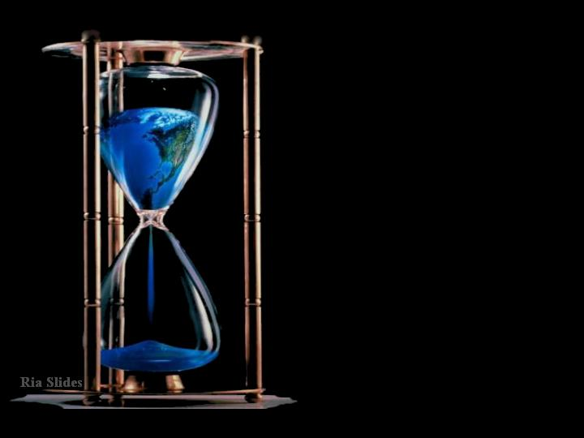
Senhor morador,
Gostaria de informar que o contrato de aluguel que acordamos há bilhões de anos atrás está vencendo.

Slide 4

Precisamos renová-lo, porém temos que acertar alguns pontos fundamentais:

Slide 5
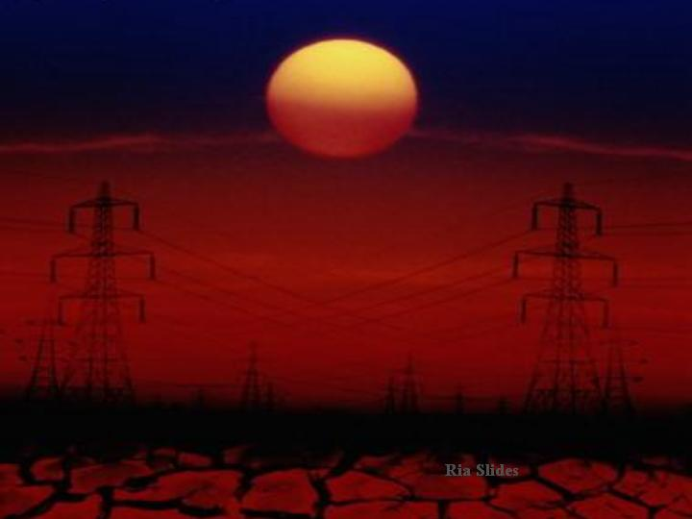
1 - Você precisa pagar a conta de energia.
Está muito alta!
Como você gasta tanto?

Slide 6
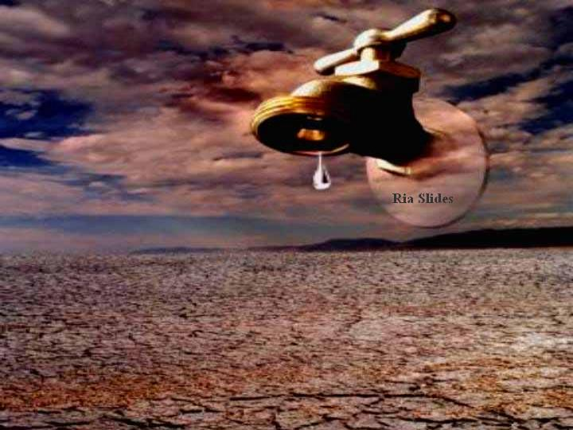
2 - Antes eu fornecia água em abundância; hoje não disponho mais desta quantidade.
Precisamos renegociar o uso.

Slide 7

3 - Por que alguns na casa comem o suficiente e outros estão morrendo de fome, se o quintal é tão grande?
Se cuidar da terra vai ter alimento para todos!

Slide 8
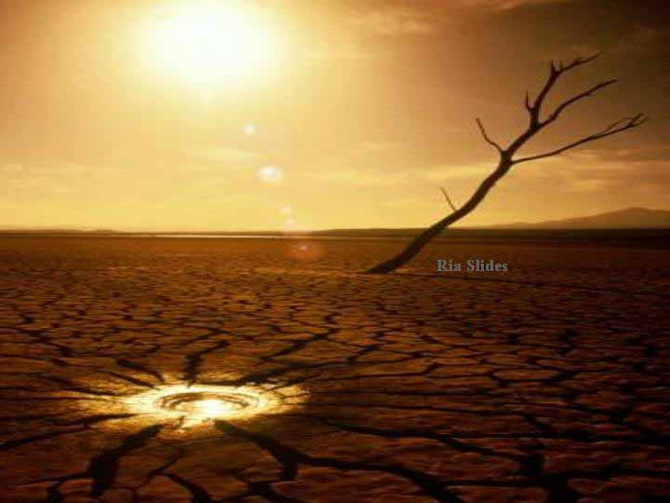
4 - Você cortou as árvores que dão sombra, ar e equilíbrio. O sol está quente e o calor aumentou.
Você precisa replantar novamente!

Slide 9

5 - Todos os bichos e as plantas do imenso jardim devem ser cuidados e preservados.
Procurei alguns animais e não encontrei. Sei que quando aluguei a casa eles existiam...

Slide 10
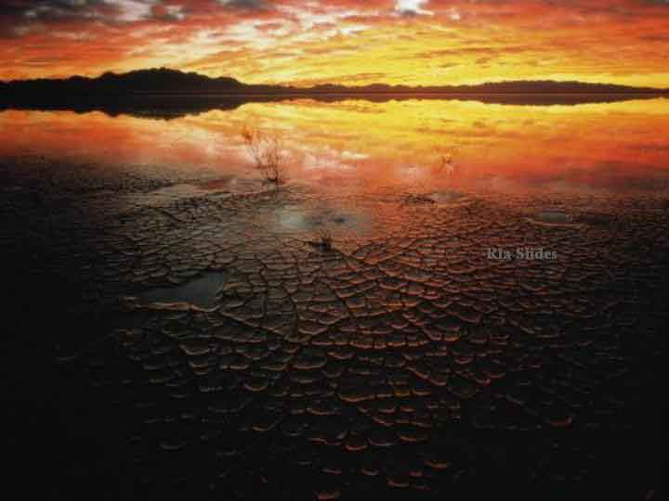
6 - Não vi os peixes que moram nos rios e lagos.
Você pescou todos? Onde estão?

Slide 11

7 - Precisa verificar que cores estranhas estão no céu!
Não vejo o azul!

Slide 12

8 - Por falar em lixo, que sujeira!!!
Encontrei objetos estranhos pelo caminho...
isopor, pneus, plásticos...

Slide 13

Bom... é hora de conversarmos. Preciso saber se você ainda quer morar aqui.
Caso afirmativo, o que você pode fazer para cumprir o contrato?
Gostaria de ter você sempre comigo, mas tudo tem um limite.

Slide 14

Você pode mudar?
Aguardo respostas e atitudes...

Slide 15

Sua casa,
A TERRA...

